Slide 1
TIẾT 13. ĐỐI XỨNG TÂM
I. HAI ĐIỂM ĐỐI XỨNG QUA MỘT ĐIỂM
?1. Cho điểm O và điểm A.
•
•
•
A
O
A’
Hãy vẽ điểm A’ sao cho O là trung điểm của đoạn thẳng AA’
Ta gọi điểm A’ là điểm đối xứng với điểm A qua điểm O, và A là điểm đối xứng của A’
qua điểm O.
Hai điểm A và A’ là hai điểm đối xứng nhau qua điểm O.
1.Định nghĩa.
Hai điểm gọi là đối xứng với nhau qua điểm O nếu O là trung điểm của đoạn thẳng nối hai điểm đó.
Cho điểm M và N. Hãy Vẽ điểm đối xứng của điểm M qua N?
Cho điểm O. Hãy vẽ điểm đối xứng của điểm O qua O?
2. Chú ý: (SGK)

Slide 2
TIẾT 13. ĐỐI XỨNG TÂM
I. HAI ĐIỂM ĐỐI XỨNG QUA MỘT ĐIỂM
II. HAI HÌNH ĐỐI XỨNG QUA MỘT ĐIỂM
?1. Cho điểm O và đoạn thẳng AB.
A
•
•
B’
C
•
O
•
•
C’
B
•
•
A’
- Vẽ điểm A’ đối xứng với A qua O.
- Vẽ điểm B’ đối xứng với B qua O.
- Lấy điểm C trên đoạn AB, gọi C’ là điểm đối xứng với C qua O. Hỏi điểm C’ có nằm trên A’B’ không?
Hai đoạn thẳng AB và A’B’ gọi là đối xứng nhau qua điểm O.
1. Định nghĩa.
Hai hình gọi là đối xứng với nhau qua điểm O nếu mỗi điểm thuộc hình này đối xứng với một điểm thuộc hình kia qua điểm O và ngược lại.
Điểm O gọi là tâm đối xứng của hai hình đó

Slide 3
TIẾT 13. ĐỐI XỨNG TÂM
I. HAI ĐIỂM ĐỐI XỨNG QUA MỘT ĐIỂM
II. HAI HÌNH ĐỐI XỨNG QUA MỘT ĐIỂM
Hai hình gọi là đối xứng với nhau qua điểm O nếu mỗi điểm thuộc hình này đối xứng với một điểm thuộc hình kia qua điểm O và ngược lại.
A
•
•
B’
•
O
•
C
•
C’
B
•
•
A’
Ở hình trên, em hãy điền từ thích hợp vào chỗ …
Hai đoạn thẳng AB và A’B’ ……………………….. qua tâm O,
Hai đường thẳng AC và A’C’ ……………………….. qua tâm O,
Nếu hai đoạn thẳng ( góc, tam giác) đối xứng nhau qua một điểm thì chúng bằng nhau.
Hai góc ACB và A’C’B’ ………………………..,
Hai ……………………….. đối xứng với nhau qua tâm O.
Nếu hai đoạn thẳng đối xứng với nhau qua một điểm thì chúng bằng nhau.
.

Slide 4
TIẾT 13. ĐỐI XỨNG TÂM
I. HAI ĐIỂM ĐỐI XỨNG QUA MỘT ĐIỂM
II. HAI HÌNH ĐỐI XỨNG QUA MỘT ĐIỂM
Hai hình gọi là đối xứng với nhau qua điểm O nếu mỗi điểm thuộc hình này đối xứng với một điểm thuộc hình kia qua điểm O và ngược lại.
Nếu hai đoạn thẳng ( góc, tam giác) đối xứng nhau qua một điểm thì chúng bằng nhau.
III. HÌNH CÓ TÂM ĐỐI XỨNG
A
B
?1. Cho O là giao điểm hai đường chéo của hình bình hành ABCD.
Tìm hình đối xứng của mỗi cạnh hình bình hành qua O bằng cách
diền vào chỗ ….
O
D
C
Hình đối xứng của cạnh AB qua O là ……. và hình đối xứng của CD qua O là ……
Hình đối xứng của cạnh BC qua O là ……. và hình đối xứng của DA qua O là …....
Điểm đối xứng của mỗi điểm thuộc cạnh hình bình hành ABCD qua O cũng thuộc cạnh hình bình hành đó. Ta nói O là tâm đối xứng hình bình hành đó.
1. Định nghĩa:
2. Định lí:
Giao điểm hai đường chéo hình bình hành là tâm đối xứng của hình bình đó.

Slide 5
?4. Chữ cái nào sau đây có tâm đối xứng, có trục đối xứng? Chỉ ra cụ thể.
n
s
h
e
r
o
Chữ | N | S | H | E | R | O
Tâm đối xứng | x | x | x |  |  | x
Trục đối xứng |  |  | x | x |  | x
Chữ | N | S | H | E | R | O
Tâm đối xứng
Trục đối xứng

Slide 6
Hình nào sau đây có trục đối xứng? Chỉ ra cụ thể.
Hình nào sau đây có tâm đối xứng? Chỉ ra cụ thể.

Slide 7
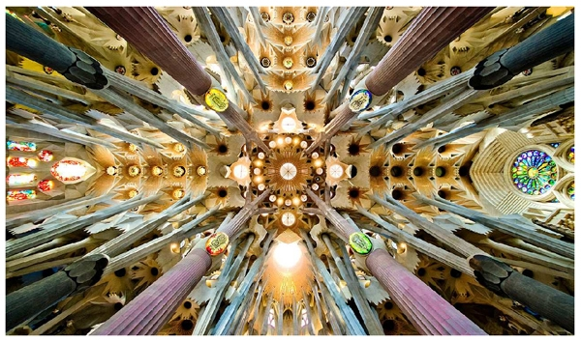
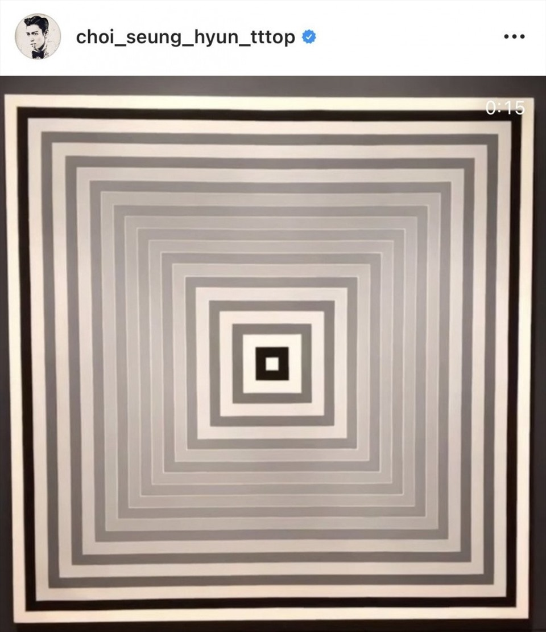
Mái nhà thờ Sagrada Familia ở Barcelona (Tây Ban Nha), do nghệ sĩ kiến trúc sư Antonio Gaudí (1852-1926) thiết kế, nhìn từ bên trong gian giữa.
Bức tranh trị giá 8 triệu USD
mà Choi seung huyn đã mua.

Slide 8
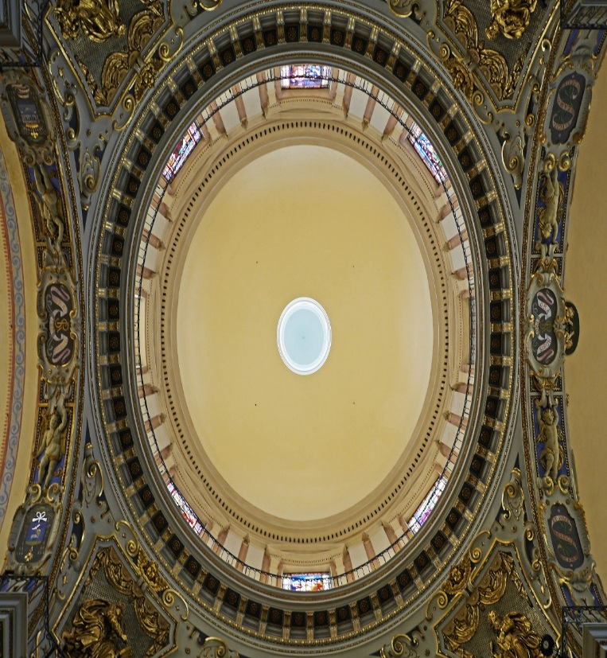
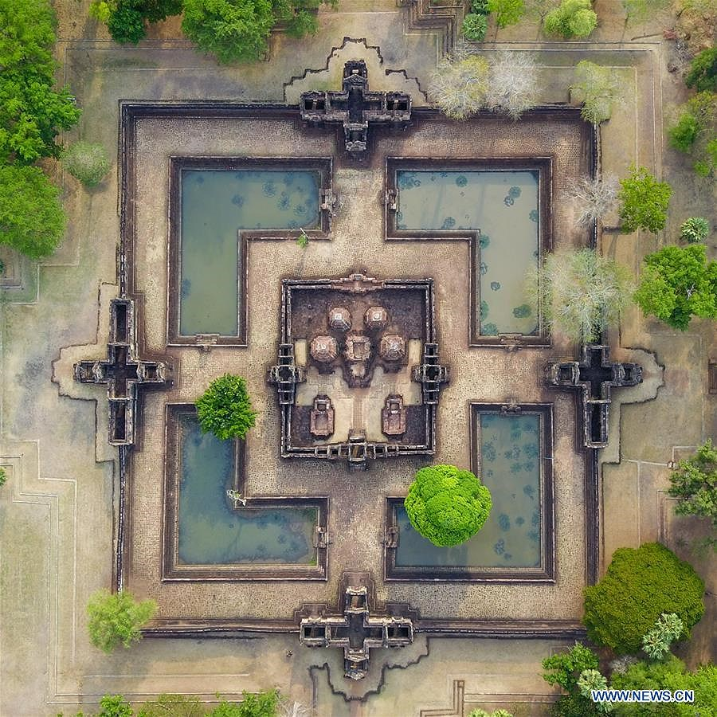
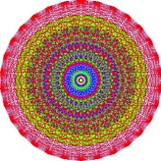
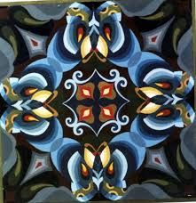

Slide 9
CÔNG VIỆC VỀ NHÀ
Nắm vững hai hình như thế nào thì đối xứng nhau qua một điểm.
Tính chất hai đoạn thẳng, góc, tam giác đối xứng nhau qua một điểm.
Các hình đã học hình nào có tâm đối xứng, ở đâu?
Làm bài tập 51;52;53;54.

